Slide 1
TIIZ OCR Service Web
아이디
로그인
패스워드
ID 저장하기

Slide 2





TIIZ OCR Service Web
[ TIIZ_admin01 ]
로그아웃
서비스 설정
대시보드
ICR 엔트리 추출
배치 학습
계약 조회
관리자 대시보드
사용자 관리
[ 서비스목록 ]
회원 정보
아이디 | TIIZ_OCR
새로운 비밀번호
새로운 비밀번호 확인
이메일 | TIIZ1004@taihoninst.com
[ 관리자 목록 ]
+
확인
취소

Slide 3
TIIZ OCR Service Web
[ TIIZ_admin01 ]
로그아웃
서비스 설정
대시보드
ICR 엔트리 추출
배치 학습
계약 조회
관리자 대시보드
사용자 관리
최종 접속일 2018-05-16 15:22:03
[ 서비스목록 ]
최근 작업한 파일
한달간 작업한 파일 수
파일명 | 날짜
TIIZ_사업견적서.JPG | 2018-05-16
TIIZ_월급명세서.JPG | 2018-05-11
TIIZ_지출결의서.JPG | 2018-05-10
형식 | 작업한 파일 수
Xlsx | 10
DOC | 15
합산 | 25
그래프
[ 관리자 목록 ]
+
+
+

Slide 4




TIIZ OCR Service Web
[ TIIZ_admin01 ]
로그아웃
서비스 설정
대시보드
ICR 엔트리 추출
배치 학습
계약 조회
관리자 대시보드
사용자 관리
저장소
[ 서비스목록 ]
전체
오늘
1주
1달
총 42 건
□ | 파일명 | 부서구분 | 등록일
□ | AcountInvoice_Prorata_180215.pdf (4 장) | 영업 | 2018-02-15
□ | AcountInvoice_Prorata_180215.pdf (6 장) | 개발 | 2018-02-15
□ | AcountInvoice_Prorata_180215.pdf (10 장) | 영업 | 2018-02-15
□ | AcountInvoice_Prorata_180215.pdf (8 장) | 총무 | 2018-02-15
□ | AcountInvoice_Prorata_180215.pdf (3 장) | 인사 | 2018-02-15
□ | AcountInvoice_Prorata_180215.pdf (12 장) | 영업 | 2018-02-15
□ | AcountInvoice_Prorata_180215.pdf (2 장) | 인사 | 2018-02-15
□ | AcountInvoice_Prorata_180215.pdf (9 장) | 개발 | 2018-02-15
□ | AcountInvoice_Prorata_180215.pdf (5 장) | 총무 | 2018-02-15
[ 관리자 목록 ]
선택 0 건
양식 분석
0 / 0
◀
◀
▶
양식 분석 결과
총 분석 문서
확인된 양식 문서
미확인된 양식 문서
서버 반영
0
0
0
엑셀 저장
엑셀 저장

Slide 5
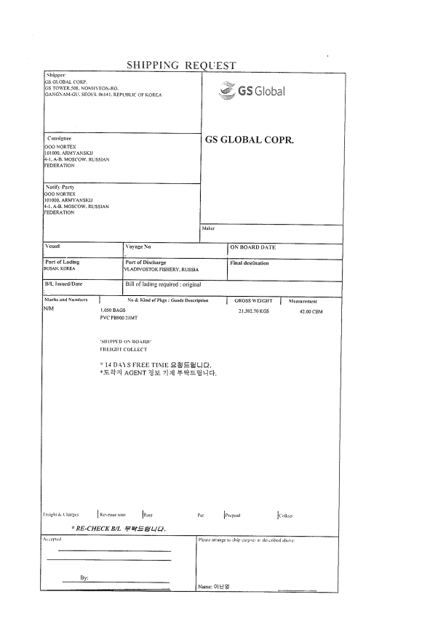
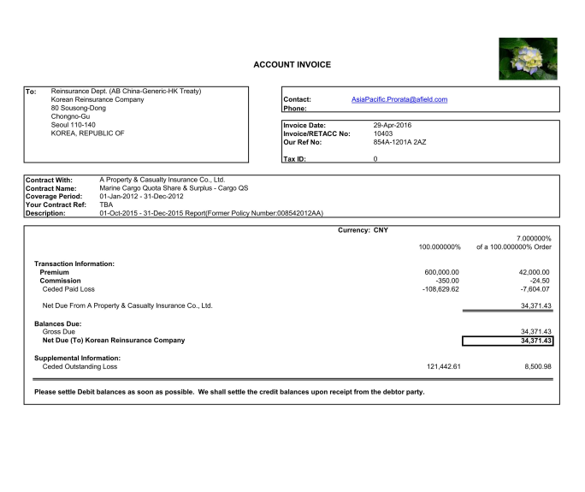

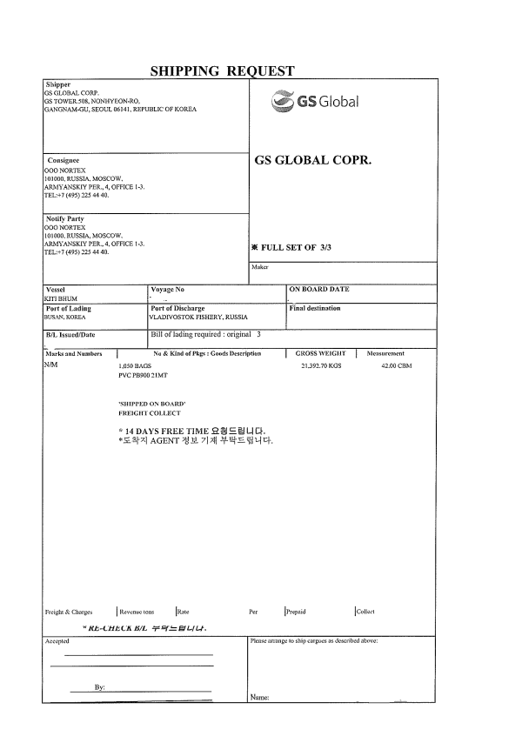
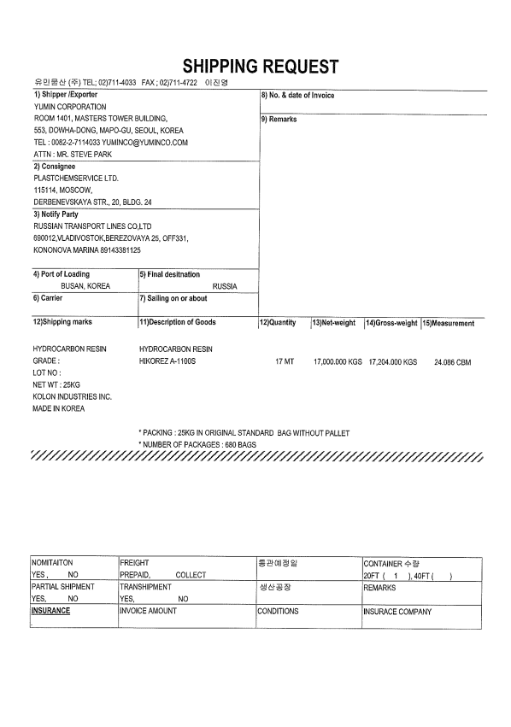
TIIZ OCR Service Web
[ TIIZ_admin01 ]
로그아웃
서비스 설정
대시보드
ICR 엔트리 추출
배치 학습
계약 조회
관리자 대시보드
사용자 관리
저장소
양식 이미지
[ 서비스목록 ]
전체
오늘
1주
1달
총 42 건
□ | 파일명 | 부서구분 | 등록일
□ | AcountInvoice_Prorata_180215.pdf (4 장) | 영업 | 2018-02-15
□ | AcountInvoice_Prorata_180215.pdf (6 장) | 개발 | 2018-02-15
□ | AcountInvoice_Prorata_180215.pdf (10 장) | 영업 | 2018-02-15
□ | AcountInvoice_Prorata_180215.pdf (8 장) | 총무 | 2018-02-15
□ | AcountInvoice_Prorata_180215.pdf (3 장) | 인사 | 2018-02-15
□ | AcountInvoice_Prorata_180215.pdf (12 장) | 영업 | 2018-02-15
□ | AcountInvoice_Prorata_180215.pdf (2 장) | 인사 | 2018-02-15
□ | AcountInvoice_Prorata_180215.pdf (9 장) | 개발 | 2018-02-15
□ | AcountInvoice_Prorata_180215.pdf (5 장) | 총무 | 2018-02-15
[ 관리자 목록 ]
선택 28 건
양식 분석
1 / 28
양식 분석 결과
총 분석 문서
확인된 양식 문서
미확인된 양식 문서
서버 반영
28
23
5
엑셀 저장
엑셀 저장

Slide 6
TIIZ OCR Service Web
[ TIIZ_admin01 ]
로그아웃
서비스 설정
대시보드
ICR 엔트리 추출
배치 학습
계약 조회
관리자 대시보드
사용자 관리
양식 이미지
양식 분석 상세
[ 서비스목록 ]
저
장
소
ACOUNT INVOICE ▼
정확도 : 83%
총 28 건
목록 | DB 컬럼
Your Contract Ref: | 계약번호
To: | 출재사코드
Contract With
Contract Name: | 부대비일련번호
Coverage Period
Description: | 수재특약년월
Transaction Information:
Supplemental Information:
Balances Due:
Please Settle Debit balances as soon as possible. | 간사사코드
[ 관리자 목록 ]
1 / 28
양식 분석 결과
총 분석 문서
확인된 양식 문서
미확인된 양식 문서
서버 반영
28
23
5
엑셀 저장
엑셀 저장

Slide 7
TIIZ OCR Service Web
[ TIIZ_admin01 ]
로그아웃
서비스 설정
대시보드
ICR 엔트리 추출
배치 학습
계약 조회
관리자 대시보드
사용자 관리
[ 서비스목록 ]
[ 관리자 목록 ]
엑셀 파일을 드래그 하시거나 아래 버튼을 눌러 파일을 업로드 해주세요
업로드
일치하지 않은 건수
오타 이동
0
양식 분석 결과
총 분석 문서
확인된 양식 문서
미확인된 양식 문서
서버 반영
28
23
5
엑셀 저장
엑셀 저장

Slide 8
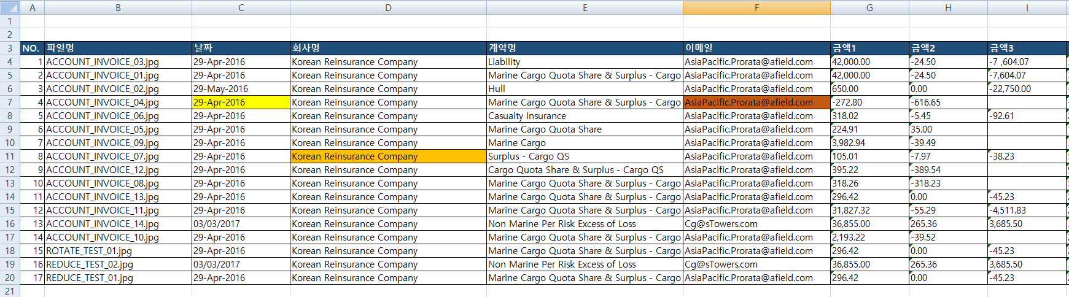
TIIZ OCR Service Web
[ TIIZ_admin01 ]
로그아웃
서비스 설정
대시보드
ICR 엔트리 추출
배치 학습
계약 조회
관리자 대시보드
사용자 관리
[ 서비스목록 ]
[ 관리자 목록 ]
일치하지 않은 건수
오타 이동
3
양식 분석 결과
총 분석 문서
확인된 양식 문서
미확인된 양식 문서
서버 반영
28
23
5
엑셀 저장
엑셀 저장

Slide 9
TIIZ OCR Service Web
[ TIIZ_admin01 ]
로그아웃
서비스 설정
대시보드
ICR 엔트리 추출
배치 학습
계약 조회
관리자 대시보드
사용자 관리
[ 서비스목록 ]
파일명 | 문서양식 | 날짜 | 계약번호 | 이미지 미리보기
TIIZ_사업계획서. DOC | ACOUNT INVOICE | 2018-05-08 | 990081
TIIZ_월급명세서. PDF | ACOUNT INVOICE | 2018-05-08 | 990153
TIIZ_품의서. PDF | ACOUNT INVOICE | 2018-05-12 | 100501
TIIZ_휴가계. PDF | ACOUNT INVOICE | 2018-05-15 | 109988
TIIZ_지출결의서. DOC | ACOUNT INVOICE | 2018-05-16 | 115555
미리보기
미리보기
미리보기
미리보기
미리보기
1
[ 관리자 목록 ]

Slide 10
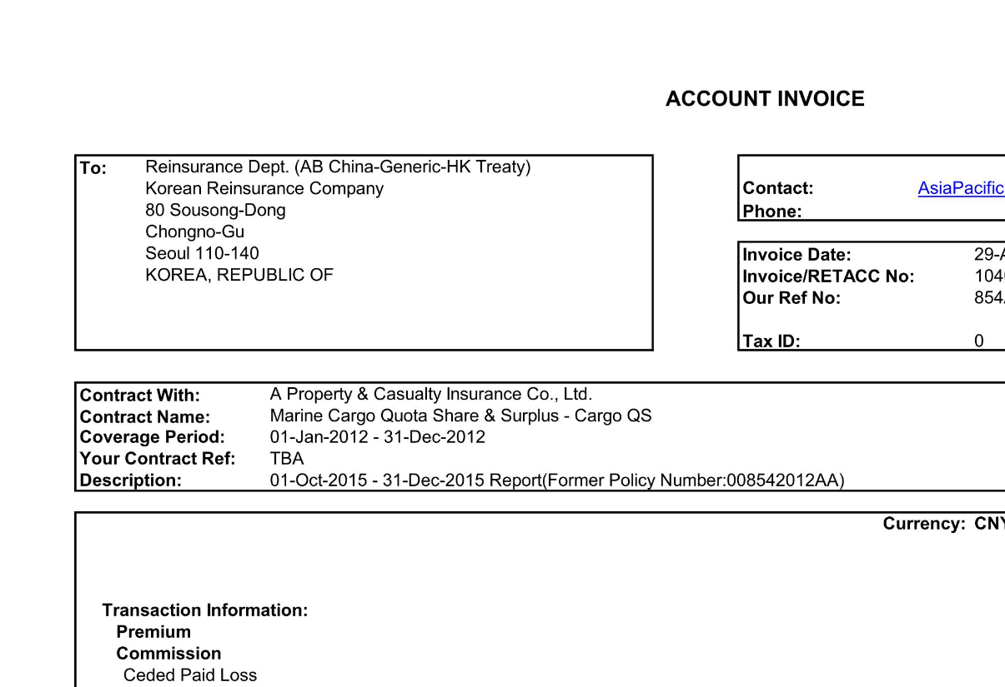
TIIZ OCR Service Web
[ TIIZ_admin01 ]
로그아웃
서비스 설정
대시보드
ICR 엔트리 추출
배치 학습
계약 조회
관리자 대시보드
사용자 관리
[ 서비스목록 ]
이미지 미리보기
X
파일명 | 문서양식 | 날짜 | 계약번호 | 이미지 미리보기
TIIZ_사업계획서. DOC | ACOUNT INVOICE | 2018-05-08 | 990081
TIIZ_월급명세서. PDF | ACOUNT INVOICE | 2018-05-08 | 990153
TIIZ_품의서. PDF | ACOUNT INVOICE | 2018-05-12 | 100501
TIIZ_휴가계. PDF | ACOUNT INVOICE | 2018-05-15 | 109988
TIIZ_지출결의서. DOC | ACOUNT INVOICE | 2018-05-16 | 115555
미리보기
계약번호
미리보기
미리보기
파일명 | 문서양식 | 날짜 | 계약번호 | 이미지 미리보기
TIIZ_사업계획서 | Word | 2018-05-08 | 990081
TIIZ_월급명세서 | PDF | 2018-05-08 | 990153
TIIZ_품의서 | PDF | 2018-05-12 | 100501
TIIZ_휴가계 | Word | 2018-05-15 | 109988
TIIZ_지출결의서 | Word | 2018-05-16 | 115555
미리보기
[ 관리자 목록 ]
출재사코드
미리보기
1
미리보기
미리보기
미리보기
미리보기
미리보기
부대비 일련번호
1

Slide 11
TIIZ OCR Service Web
[ TIIZ_admin01 ]
로그아웃
서비스 설정
대시보드
ICR 엔트리 추출
배치 학습
계약 조회
관리자 대시보드
사용자 관리
[ 서비스목록 ]
일일 사용자 수
일일 작업 수
오타 검출 확률
516 명
3891 건
99.8 %
[ 관리자 목록 ]
일주일간 사용자 및 작업 수
미정의 문서 인식 확률
99.9 %

Slide 12
TIIZ OCR Service Web
[ TIIZ_admin01 ]
로그아웃
서비스 설정
대시보드
ICR 엔트리 추출
배치 학습
계약 조회
관리자 대시보드
사용자 관리
[ 서비스목록 ]
아이디 검색
사용자 아이디를 입력해주세요
사용자 추가
회원번호 | 아이디 | 비밀번호 | 권한 | 이메일 | 가입날짜 | 마지막 접속 날짜 | OCR 서비스 사용 건 수
1 | admin |  | 관리자 | admin @taiho.com | 2018-05-04 | 2018-05-09 22:10:55 | 0
1712 | ocr_123 |  | 사용자 | ocr_123 @taiho.com | 2018-05-05 | 2018-05-10 12:10:51 | 22
2145 | service_2 |  | 사용자 | service_22 @taiho.com | 2018-05-06 | 2018-05-07 02:20:25 | 30
2221 | web_61 |  | 사용자 | web_61 @taiho.com | 2018-05-07 | 2018-05-11 15:13:37 | 60
수정
삭제
수정
삭제
[ 관리자 목록 ]
수정
삭제
수정
삭제
1

Slide 13
TIIZ OCR Service Web
[ TIIZ_admin01 ]
로그아웃
서비스 설정
대시보드
ICR 엔트리 추출
배치 학습
계약 조회
관리자 대시보드
사용자 관리
[ 서비스목록 ]
사용자 추가
아이디 검색
사용자 아이디를 입력해주세요
사용자 추가
회원번호 | 아이디 | 비밀번호 | 권한 | 이메일 | 가입날짜 | 마지막 접속 날짜 | OCR 서비스 사용 건 수
1 | admin |  | 관리자 | admin @taiho.com | 2018-05-04 | 2018-05-09 22:10:55 | 0
1712 | ocr_123 |  | 사용자 | ocr_123 @taiho.com | 2018-05-05 | 2018-05-10 12:10:51 | 22
2145 | service_2 |  | 사용자 | service_22 @taiho.com | 2018-05-06 | 2018-05-07 02:20:25 | 30
2221 | web_61 |  | 사용자 | web_61 @taiho.com | 2018-05-07 | 2018-05-11 15:13:37 | 60
수정
삭제
수정
아이디
비밀번호
이메일
삭제
[ 관리자 목록 ]
수정
삭제
수정
삭제
1
확인
취소
1

